Slide 1
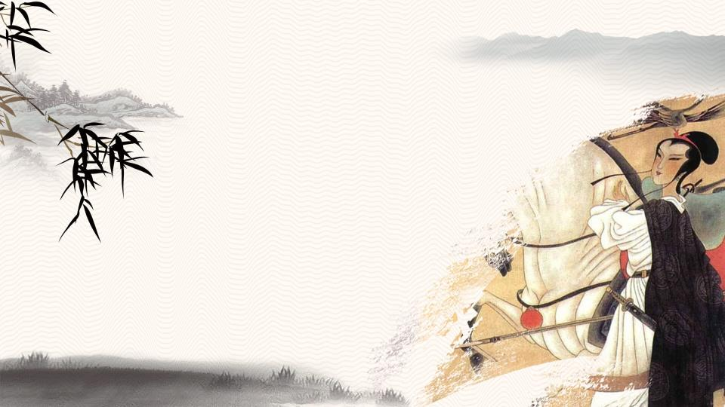
木
兰
诗
www.PPT818.com

Slide 2
花木兰简介

Slide 3
花木兰简介
CLICK TO ADD CAPTION TEXT
花木兰其人
花木兰是古代时河南省虞城县营廓人。女扮男装，代父从军，屡立战功。凯归，帝封官嘉奖，木兰不受，欲纳宫中，以死拒之。唐初，追封为孝烈将军。人们为纪念她，于唐代修建花木兰祠，祠内现存元代立《孝烈将军祠像辨正记》和清立《孝烈将军祠辨误正名记》石碑，详细记载了花木兰的身世、籍贯、业绩及历代修祠情况。近年来，又修复了木兰祠大殿等一大批景点。花木兰祠已收入《中国名胜词典》。

Slide 4
花木兰简介
CLICK TO ADD CAPTION TEXT
据碑文、《归德府志》和唐朝以来的有关文献分析，花木兰不姓花，而是姓魏，名木兰，生于北周，死于隋代。故里在虞城营郭北魏庄（今废）。北周时可汉募兵，本是木兰父 被征招，但他年老体弱，难以应征。而唯一的能代替他的木兰胞弟又年轻。无奈，木兰女扮 男装，代父从军。征战疆场十二年，屡立战功。自边防归来时，北周已亡，拜见了隋朝文 帝。文帝封她为尚书，她坚辞不授。归家后，脱去戎装，换上旧时衣裳，又现女儿真面目。后朝廷闻之，召她人京，欲纳她为妃，木兰以死拒之。
据今人尚起兴考证，流传千古、家喻户晓的《木兰诗》，系木兰根据其自身经历写成。唐代追封木兰为将军，谥孝烈，并在其故居建祠纪念 。

Slide 5
花木兰简介
CLICK TO ADD CAPTION TEXT
作 品 简 介
乐府 双 璧
《花木兰的故事源于《木兰诗》，《木兰诗》选自宋朝·郭茂倩编的《乐府诗集》，这是南北朝时北方的一首民歌。叙述了古代英雄木兰代父从军、建功立业的传奇故事。
《木兰诗》
《孔雀东南飞》

Slide 6
花木兰简介
CLICK TO ADD CAPTION TEXT
简介：乐府诗和乐府
继《诗经》《楚辞》之后,在汉魏六朝文学史上出现了一种能够配乐歌唱的新诗体，叫做“乐府诗”，它大放异彩， 成为中华民族优秀文化遗产的一个有机组成部分。
“乐府”本是古代主管音乐的官署的名称，负责制谱度曲，训练乐工，采辑诗歌民谣，以供朝廷祭祀宴享时演唱，并可以观察风土人情，考见政治得失。
后来人们将乐府采集的诗篇称为“乐府诗”。

Slide 7
课文内容介绍

Slide 8
课件内容介绍
CLICK TO ADD CAPTION TEXT
唧唧复唧唧，木兰当户织，不闻机杵声，惟闻女叹息。问女何所思，问女何所忆，女亦无所思，女亦无所忆。昨夜见军帖，可汗大点兵。军书十二卷，卷卷有爷名，阿爹无大儿，木兰无长兄，愿为市鞍马，从此替爹征。
东市买骏马，西市买鞍鞯，南市买辔头，北市买长鞭。旦辞爷娘去，暮至黄河边。不闻爹娘唤女声，但闻黄河流水鸣溅溅。但辞黄河去，暮宿黑山头。不闻爹娘唤女声，但闻燕山胡骑鸣啾啾。
万里赴戎机，关山度若飞。朔气传金柝，寒光照铁衣。将军百战死，壮士十年归 ，归来见天子，天子坐明堂。策勋十二转，赏赐百千强。可汗问所欲，木兰不用尚书郎。愿驰千里足，送儿还故乡。

Slide 9
课件内容介绍
CLICK TO ADD CAPTION TEXT
爹娘闻女来，出郭相扶将。阿姊闻妹来，当户理红妆。小弟闻姊来，磨刀霍霍向诸羊。开我东阁门，坐我西阁床。脱我战时袍，著我旧时裳。当窗理云鬓，对镜贴花黄。出门看火伴，火伴皆惊忙。同行十二年，不知木兰是女郎。 雄兔脚扑朔，雌兔眼迷离。双兔傍地走，安能辨我是雄雌？

Slide 10
疏通字词含义

Slide 11
疏通字词含义
CLICK TO ADD CAPTION TEXT
理解：
第一节：
一阵唧唧声，又一阵唧唧声，木兰正对着门织布。听不到织布机发出的声音，只听到女儿叹气的声音。
再. 又
面对着
听到
只
复： 当： 闻： 惟：
第二节：
何所思：
愿： 市：
理解：
“所思何”的倒装。
问女儿所想的是什么，问女儿所思念的是什么。女儿也没有想什么，女儿也没有思念什么。昨天晚上看到军中的文告，皇上正大规模的征兵。征兵的名册很多卷，每卷都有父亲的名字。我父亲（老了）没有大儿子（接替），木兰我没有大哥（去参军），我愿意为此去买鞍马，从此以后替父亲去出征。
愿意
买

Slide 12
疏通字词含义
CLICK TO ADD CAPTION TEXT
第三节：
辞： 去： 但：
告别。
离开。
只。
理解：
在各个集市备办鞍马等战具。早晨辞别爹妈离开，晚上投宿在黄河边上，听不到爹妈呼唤女儿的声音，只听到黄河流水的声音。早晨告别黄河离开，晚上就到了黑山头，听不到爹妈呼唤女儿的声音，只听到燕山胡人的战马叫的声音。
第四节：
若： 寒光：
“将军百战死，壮士十年归”：
翻译：
像
寒冷的月光。
不远万里，奔赴战场。像飞一样跨过一道道的关，越过一座座的山。北方的寒气传送着打更的声音，寒冷的月光照在将士的铠甲上。将士们身经百战九死一生，十年后才回来。
互文。主语是将军和壮士。

Slide 13
疏通字词含义
CLICK TO ADD CAPTION TEXT
第五节：
策： 所欲： 愿：
记
想要的
希望
理解：
回来拜见皇上，皇上坐在举行大典的朝堂上。给（我）记了很多次功，赏赐的财物很多很多。皇上问（我）要求什么，木兰不愿意当尚书省的官；希望骑上千里马，送我回到故乡去。
第六节： 帖： 火：
通贴，粘贴
通伙
理解：
爹妈听到女儿回家来，互相扶持着到外城来迎接；姐姐听到妹妹回来，对着门梳装打扮；小弟弟听到姐姐回来，霍霍地磨刀准备杀猪宰羊。打开我东面阁楼的门，坐在我西边阁楼的床上，脱下我身上的战袍，穿上我以前的衣裳，对着窗户梳理像云那样的鬓发，对着镜子贴上额头的花黄。走出门看看同伍的士兵，他们都吃惊忙乱得不得了：在一起打了十二年的仗，还不知道木兰是个女孩子。

Slide 14
疏通字词含义
CLICK TO ADD CAPTION TEXT
第七节： 走： 安：
跑
怎么，哪里
提着兔子的耳朵悬在半空时，雄兔两只前脚时时动弹，雌兔两只眼睛时常眯着（所以容易辨别），雄雌两只兔子一起并排着跑，怎么能辨别出哪只是雄兔，哪只是雌兔呢？
扑朔迷离
——比喻事物错综复杂，难于辨别。

Slide 15
文章内容解析

Slide 16
文章内容解析
CLICK TO ADD CAPTION TEXT
勤劳善良 孝顺 深明大义
勇敢坚毅 忠孝两全
巾帼英雄木兰
淳厚质朴 机敏活泼
热爱亲人 报效国家
不慕名利 热爱和平

Slide 17
文章内容解析
CLICK TO ADD CAPTION TEXT
关于互文
这是古诗词中常见的“互文”现象。所谓“互文”，即上下句的意思是互相交错、互相补充的。互文是古诗文中常用的一种修辞手法，是指一联中的两句词语意思互相补充，结合起来表示一个完整意思的修辞手法。
（上下两句或一句话中的两个部分，看似各说一件事，实则是互相呼应，互相阐发，互相补充，说的是一件事。）

Slide 18
文章内容解析
CLICK TO ADD CAPTION TEXT
问题研究
如何理解“东市买骏马，西市买鞍鞯，南市买辔头，北市买长鞭”？
翻译：到东边的集市买来骏马，到西边的集市买来马鞭和马鞍下的垫子，到南边的集市买来马嚼子和缰绳，到北边的集市买来长长的马鞭。这四句的意思是到各处街市备办鞍马等战具，不是一处地方买一样东西。
作用：渲染了木兰战前准备的紧张和忙碌而井然有序。

Slide 19
文章内容解析
CLICK TO ADD CAPTION TEXT
将军百战死，壮士十年归
翻译：将军身经百战生存无几，壮士（木兰）戎马十年胜利归来。
这两句的意思征战多年，经历过很多战斗，许多将士战死沙场，木兰等幸存者凯旋归来。
表达作用？
概述战争旷日持久，战斗激烈悲壮。烘托了木
兰英勇善战，生还的不易。

Slide 20
文章内容解析
CLICK TO ADD CAPTION TEXT
开我东阁门，坐我西阁床
翻译：打开我东屋的闺门，坐在我西屋的床上。
意思是，每间房子都要开了门进去看看坐坐，不是开了东阁门而不进去，却转身跑到西阁的床上坐着。
作用： 表现木兰对故居的亲切感。
当窗理云鬓，对镜帖花黄
翻译：对着窗户梳理美丽的鬓发，对着镜子贴上好看的花黄。
意思是当着窗户，对着镜子，先理云鬓，后贴花黄。
作用： 表现木兰对女儿妆的喜爱。

Slide 21
文章内容解析
CLICK TO ADD CAPTION TEXT
理解文中的重点语句
朔气传金柝，寒光照铁衣
修辞？
对偶
翻译
北方的寒气传送着打更的声音，寒冷的月光
照射着明晃晃的铠甲。
表达作用？
描写木兰在边塞军营的艰苦战斗生活，烘托出木兰勇敢坚强的性格。

Slide 22
文章内容解析
CLICK TO ADD CAPTION TEXT
策勋十二转，赏赐百千强
修辞？
对偶
夸张
表明天子为木兰记多次功、赏赐甚丰，并且还
“问所欲”，意将封任高官。间接表现了木兰英勇善
战，战功赫赫。
有力地衬托了“木兰不用尚书郎，愿驰千里足，
送儿还故乡”。
表现出木兰功成身退、眷恋家乡耕织生活、不
慕荣华富贵的纯真性格、高贵品质。

Slide 23
文章内容解析
CLICK TO ADD CAPTION TEXT
开我东阁门，坐我西阁床，脱我战时袍，著我
旧时裳，当窗理云鬓，对镜帖花黄。
修辞？
排比
互文
对偶
写出木兰一连串富有年轻女性特征的换装梳妆动作，表现出木兰久征胜利归来，对故居的亲切感和恢复女妆时欣喜兴奋的感情。
双兔傍地走，安能辨我是雄雌？
修辞？
比喻
木兰在从军十二年中未被发现是女郎，赞美了木兰的谨慎、机智和乔装的巧妙。

Slide 24
谢
谢
观
看

